Slide 1

第七章 相交线与平行线
7.6 图形的平移
WWW.PPT818.COM

Slide 2
学习目标
1.理解平移的相关概念.（重点）
2.掌握平移的性质，能熟练运用平移的性质，画出平移后的图形.(难点）

Slide 3
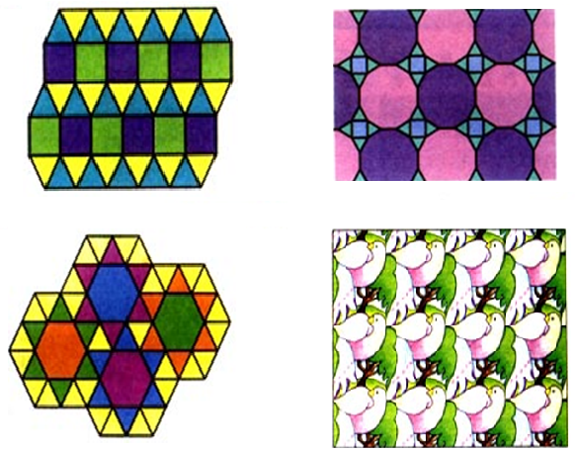
问题引入
仔细观察下面一些美丽的图案，它们有什么共同的特点？能否根据其中的一部分绘制出整个图案？

Slide 4
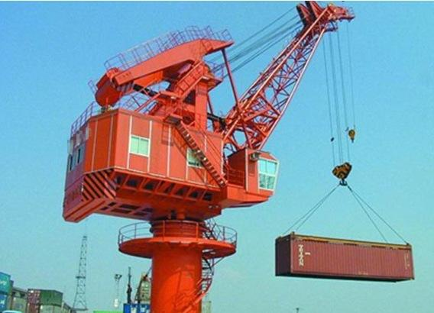
情境引入

Slide 5

一
平移的相关概念
观察与思考
1.观察上述图片中物体的运动情况，思考下面的问题.
问题1 图中正在运动的物体，由一个位置移动到另一个位置后，它们的形状、大小是否发生了变化？
它们的形状、大小没有发生变化.

Slide 6
问题2 在上述物体的移动过程中，同一个物体的不同部位（如沿一段直轨行驶的列车的车头和车位）移动的方向是否相同？移动的距离是否相等？
由右往左移动
移动的方向相同，移动的距离相等

Slide 7
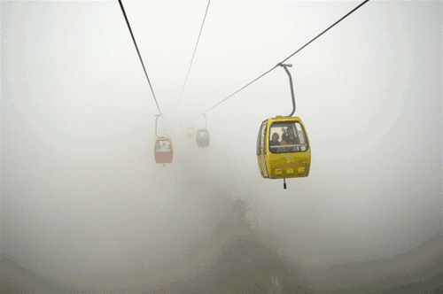
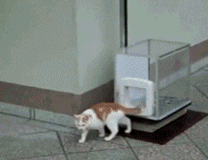
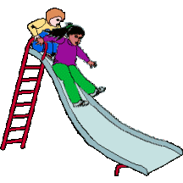
问题3 请你在说出一个类似于上面物体移动的实例.

Slide 8
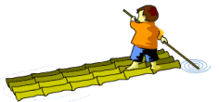
2.如果把在一个笔直的河道上平稳漂流的竹筏看做四边形ABCD，那么竹筏在水面上由一个位置漂流到另一个位置，就如图2所示的四边形ABCD平行移动到四边形A'B'C'D' 的位置.
D
C
C'
D'
A
B
A'
B'

Slide 9
问题 你认为四边形ABCD平行移动到四边形A'B'C'D' 后，形状和大小是否发生了变化？
D
C
D'
C'
A
B
A'
B'
四边形ABCD平行移动到四边形A'B'C'D' 后，形状和大小保持不变.
Notes:
9

Slide 10
知识要点
在平面内，一个图形由一个位置沿某个方向移动到另一个位置，这样的图形运动叫做平移.
D
C
D'
C'
A
B
A'
B'
点A与点A'叫做对应点.
线段AB与线段A'B'叫做对应线段.
∠A与∠A'叫做对应角.

Slide 11
二
平移的性质
互动探究
想一想 当AD移动到A'D'，BC移动到B'C'时，你认为它们移动的方向和距离分别有什么规律？
D
C
D'
C'
A
B
A'
B'
移动的方向相同
移动的距离相等

Slide 12
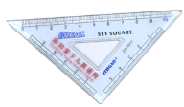
画一画 如图，平移三角形ABC，使点A移到了点A.画出平移后的三角形A′B′C′．
A′
b
B′
C′
A
B
a
C

Slide 13
想一想 (1)对应线段有哪些，它们之间有什么关系？对应角有哪些，它们之间有什么关系？
对应线段有AB与A'B'，BC与B'C'，AC与A'C'.
对应角有∠A与∠A'，∠B与∠B'，∠C与∠C'.
AB=A'B'，BC=B'C'，AC=A'C'.
∠A＝∠A'，∠B＝∠B'，∠C＝∠C'.
(2)对应点的连线AA'，BB'，CC'之间具有什么位置关系和数量关系？
AA'∥CC'，BB'∥CC'，AA'与BB'在同一条直线上．
AA'＝BB'＝CC'

Slide 14
知识要点
在平面内，一个图形平移后得到的图形与原图形的对应线段相等，对应角相等，各对应点所连接的线段平行（或在同一条直线上）且相等．

Slide 15
典例精析
例1 如图，网格图中都是边长为1个单位长度的小正方形.
(1)请你画出将三角形ABC向右平移五个单位长度后的图形.连接各对对应点，并指出相等线段和相等的角.
(2)请指出图中(包括新画出的)所有分别互相平行的线段.
A
B
C

Slide 16
A
A'
B'
B
C
C'
解：(1)如图所示，三角形A'B'C'即为所求.
相等的线段分为两类：
对应线段相等，即AB=A'B'，BC=B'C'，AC=A'C'.
对应点所连接的线段都相等，即AA'=BB'=CC'.

Slide 17
对应角相等，即∠ABC=∠A'B'C'，∠ACB=∠A'C'B'，∠BAC=∠B'A'C'.
(2)平行的线段也分两类：
对应线段平行，即AB∥A'B'，BC∥B'C'，AC∥A'C'.
各对应点所连接的线段平行，即AA'∥BB'∥CC'.

Slide 18
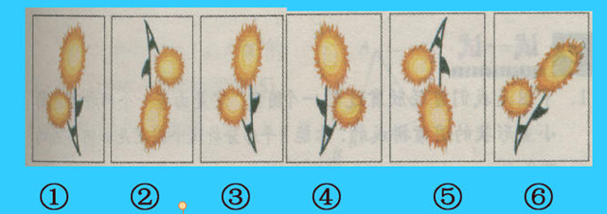
当堂练习
1.在下面的六幅图案中，②③④⑤⑥中的哪个图案可以通过平移图案①得到？ （ ）
③
解析：由平移的概念可知，②③④⑤⑥中能由①通过平移得到的只有③.

Slide 19
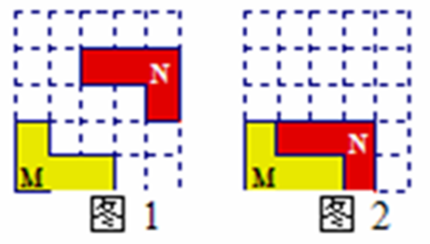
2.在5×5的方格纸中，将图1中的图形N平移，平移后的位置如图2所示，那么正确的平移方法是 .
先向下平移2格，再向左平移1格
Notes:
19

Slide 20
3. 图中的4个小三角形都是等边三角形，边长为1.3cm．你能通过平移∆ABC得到其他三角形吗？若能，请画出平移的方向，并说出平移的距离.
F
平移的距离为1.3cm.
A
E
D
B
C
Notes:
20

Slide 21
4.如图：ΔA'B'C'是由ΔABC沿射线BB'的方向移动5cm得到的. BC与B'C'在一条直线上. 若BC=3cm, 求B'C的长度.
解：由题意得BB'=5cm,又∵BC=3cm，∴B'C=BB'-BC=2cm.

Slide 22
课堂小结
概念
图形的平移不改变它的形状和大小
平移
对应线段相等
对应角相等
性质
各对应点所连接的线段平行(或在同一条直线上)且相等.

Slide 23
谢 谢

